Slide 1
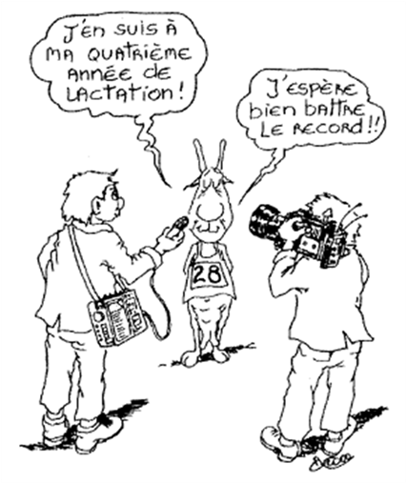
Posez toutes vos questions sur les lactations longues
CAPRI’Tech – 25 novembre 2020
Conseiller et responsable caprin SAPERFEL
Rémi COUVET
Bernard POUPIN
Responsible technique caprin
SEENOVIA

Slide 2
Produire plus avec les lactations longues !
Malgré une conjoncture caprine porteuse (demande des consommateurs, prix du lait payé aux producteurs), des problématiques persistent ou apparaissent (temps de travail, problèmes sanitaires autour des mises bas, trésorerie régulière, vente de chevreaux de boucherie…).
Mettre en place des lactations longues = possibilité de répondre à ces problématiques diverses
La mise en place de cette pratique doit être réfléchie !

Slide 3
LES LACTATIONS LONGUES, DE QUOI PARLE-T-ON?
Notes:
Pour commencer, lorsque nous parlons de lactation longue de quoi parlons nous vraiment ?

Slide 4
DÉFINITION
Lactation longue:
Chèvre qui présente une durée de lactation supérieure à 450 jours
ATTENTION:
Une mise-bas sans tarissement n’est pas une lactation longue
Une lactation de 18 mois pour changer de période de mise-bas n’est pas une lactation longue

Slide 5
2 GRANDS TYPES DE LACTATIONS LONGUES
Les lactations longues « subies » qui correspondent à des échecs de reproduction
→ infécondité, stérilité, mortalité embryonnaire, avortements…
Les lactations longues « choisies » qui correspondent à des animaux non remis à la reproduction
→ recalage des mises bas pour les primipares avec une 1ère MB tardive
→ outil d’ajustement pour la production laitière
Notes:
Pas remis à la reproduction mais de manière volontaire
Cette pratique de lactations longues choisies Exemple de primipares nées en février qui mettent bas en avril/ mai → si on les remet à la repro en février elles vont être difficile à tarir, ça va écourter leur lactations, les mettre en lactations longues permettra donc d’éviter ceci et également de les aider à terminer leur croissance non terminées en première année manque d’état)
Un autre exemple de motivation à la LL est le fait qu’elle peut permettre d’ajuster
faire plus de lait et plus régulièrement => couvrir les charges de l’année, avoir du lait d’hiver pour les éleveurs saisonnés

Slide 6
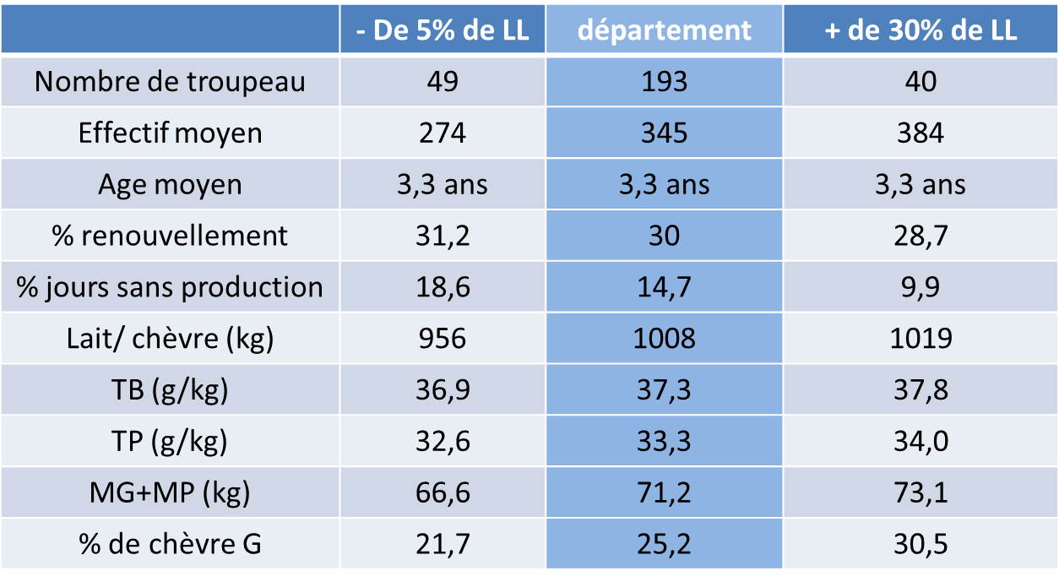
CARACTÉRISTIQUES DES LACTATIONS LONGUES SAPERFEL
En 2019 en Deux-Sèvres : 18% de chèvres en LL
Notes:
Les lactations longues sont donc gérées différemment du reste du troupeau ce qui explique les différences de conduite par rapport à des troupeaux ne mettant pas en place cette pratique mais il y a également des différences concernant la production qui sont observées
Pour illustrer les caractéristiques des troupeaux en LL
Tableau séparé en 3 colonnes → la 1ère avec les troupeaux qui ont moins de 5% de LL (dans ce cas on considère que l’intégralité du troupeau est taries, il n’y a pas de choix de LL), au centre la moyenne des adhérents EILYPS et pour finir la dernière colonne avec les troupeaux présentant plus de 30% de LL donc les troupeaux qui ont choisis de faire des LL (parce que si moins de 30% ça peut être lié à des échecs de repro)
Les élevages qui ont mis en place des LL présentent en moyenne 50% de leur troupeau en LL
L’âge moyen du troupeau dans lequel cette pratique est mise en place est plus important que pour la moyenne des adhérents Eilyps ce qui s’explique par le fait que les chèvres sont choisies sur leur persistance laitière et donc le but est de les garder le plus longtemps possibles sur l’exploitation ou encore par le fait qu’il n’y a pas de MB qui est fatiguante pour la chèvre
Le % de renouvellement est quant à lui plus faible, en effet dans un troupeau en conduite classique les chèvres vides sont réformées, on réforme donc en principe moins dans un troupeau en lactation longue, mais attention il faut néanmoins que le taux de renouvellement soit suffisant c’est donc un point de vigilance !
Concernant le % de jours sans production: celui-ci est plus faible pour les troupeaux avec LL ce qui s’explique par le fait qu’il n’y a pas de tarissement pour la moitié des chèvres
Pour la production: les chèvres des troupeaux en LL produisent en moyenne plus de lait que la moyenne des adhérents Eilyps (+9%) et les taux sont meilleurs ce qui expliquent une matière utile produite qui est plus intéressante
Cependant dans ces types de troupeau le % de chèvres gravement infectées, c’est-à-dire, le % de chèvres présentant plus de 3 comptages cellulaires > 2 millions de cellules est plus élevés, en effet on se prive d’un moyen de gérer les cellules en supprimant le tarissement

Slide 7
CARACTÉRISTIQUES DES LACTATIONS LONGUES SEENOVIA
En 2019/2020 : 19% de chèvres en LL
 | Moins de 5 % de LL | SEENOVIA | Plus de30 % de LL
Nombre de troupeaux | 57 | 198 | 43
Effectif moyen | 218 | 325 | 377
Age moyen | 3,4 | 3,3 | 3,3
% de renouvellement | 32,1 | 30,3 | 28
% de jours sans production | 21,7 | 16,4 | 9,6
Lait par chèvre (kg) | 884 | 966 | 1037
TB (g/kg) | 37,6 | 38,1 | 38,6
TP (g/kg) | 32,7 | 33,4 | 34
MG + MP (kg/ ch) | 62,4 | 69,1 | 75,2
% de chèvres G | 16 | 22,2 | 26,7
Notes:
Les lactations longues sont donc gérées différemment du reste du troupeau ce qui explique les différences de conduite par rapport à des troupeaux ne mettant pas en place cette pratique mais il y a également des différences concernant la production qui sont observées
Pour illustrer les caractéristiques des troupeaux en LL
Tableau séparé en 3 colonnes → la 1ère avec les troupeaux qui ont moins de 5% de LL (dans ce cas on considère que l’intégralité du troupeau est taries, il n’y a pas de choix de LL), au centre la moyenne des adhérents EILYPS et pour finir la dernière colonne avec les troupeaux présentant plus de 30% de LL donc les troupeaux qui ont choisis de faire des LL (parce que si moins de 30% ça peut être lié à des échecs de repro)
Les élevages qui ont mis en place des LL présentent en moyenne 50% de leur troupeau en LL
L’âge moyen du troupeau dans lequel cette pratique est mise en place est plus important que pour la moyenne des adhérents Eilyps ce qui s’explique par le fait que les chèvres sont choisies sur leur persistance laitière et donc le but est de les garder le plus longtemps possibles sur l’exploitation ou encore par le fait qu’il n’y a pas de MB qui est fatiguante pour la chèvre
Le % de renouvellement est quant à lui plus faible, en effet dans un troupeau en conduite classique les chèvres vides sont réformées, on réforme donc en principe moins dans un troupeau en lactation longue, mais attention il faut néanmoins que le taux de renouvellement soit suffisant c’est donc un point de vigilance !
Concernant le % de jours sans production: celui-ci est plus faible pour les troupeaux avec LL ce qui s’explique par le fait qu’il n’y a pas de tarissement pour la moitié des chèvres
Pour la production: les chèvres des troupeaux en LL produisent en moyenne plus de lait que la moyenne des adhérents Eilyps (+9%) et les taux sont meilleurs ce qui expliquent une matière utile produite qui est plus intéressante
Cependant dans ces types de troupeau le % de chèvres gravement infectées, c’est-à-dire, le % de chèvres présentant plus de 3 comptages cellulaires > 2 millions de cellules est plus élevés, en effet on se prive d’un moyen de gérer les cellules en supprimant le tarissement

Slide 8
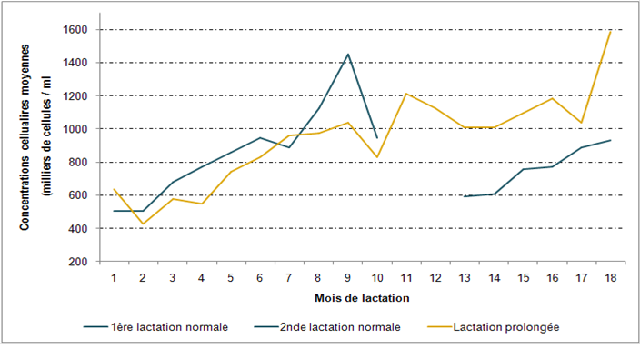
DEGRADATION CELLULAIRE : ILLUSTRATION
Notes:
Les lactations longues sont donc gérées différemment du reste du troupeau ce qui explique les différences de conduite par rapport à des troupeaux ne mettant pas en place cette pratique mais il y a également des différences concernant la production qui sont observées
Pour illustrer les caractéristiques des troupeaux en LL
Tableau séparé en 3 colonnes → la 1ère avec les troupeaux qui ont moins de 5% de LL (dans ce cas on considère que l’intégralité du troupeau est taries, il n’y a pas de choix de LL), au centre la moyenne des adhérents EILYPS et pour finir la dernière colonne avec les troupeaux présentant plus de 30% de LL donc les troupeaux qui ont choisis de faire des LL (parce que si moins de 30% ça peut être lié à des échecs de repro)
Les élevages qui ont mis en place des LL présentent en moyenne 50% de leur troupeau en LL
L’âge moyen du troupeau dans lequel cette pratique est mise en place est plus important que pour la moyenne des adhérents Eilyps ce qui s’explique par le fait que les chèvres sont choisies sur leur persistance laitière et donc le but est de les garder le plus longtemps possibles sur l’exploitation ou encore par le fait qu’il n’y a pas de MB qui est fatiguante pour la chèvre
Le % de renouvellement est quant à lui plus faible, en effet dans un troupeau en conduite classique les chèvres vides sont réformées, on réforme donc en principe moins dans un troupeau en lactation longue, mais attention il faut néanmoins que le taux de renouvellement soit suffisant c’est donc un point de vigilance !
Concernant le % de jours sans production: celui-ci est plus faible pour les troupeaux avec LL ce qui s’explique par le fait qu’il n’y a pas de tarissement pour la moitié des chèvres
Pour la production: les chèvres des troupeaux en LL produisent en moyenne plus de lait que la moyenne des adhérents Eilyps (+9%) et les taux sont meilleurs ce qui expliquent une matière utile produite qui est plus intéressante
Cependant dans ces types de troupeau le % de chèvres gravement infectées, c’est-à-dire, le % de chèvres présentant plus de 3 comptages cellulaires > 2 millions de cellules est plus élevés, en effet on se prive d’un moyen de gérer les cellules en supprimant le tarissement

Slide 9
POURQUOI FAIRE DES LACTATIONS LONGUES ?
Notes:
Nous avons donc vu pourquoi il semble intéressant de faire de la lactation longue du fait des résultats techniques mais nous allons également voir quelles sont les autres motivations des éleveurs et également voir quelles peuvent être leurs limites

Slide 10
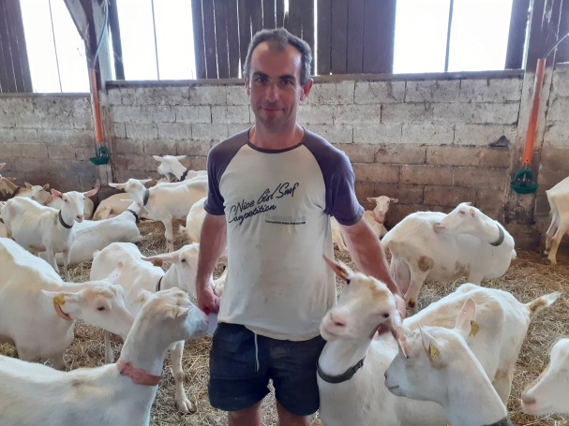
TÉMOIGNAGE D’ÉLEVEUR
Régis DESAIZE
320 chèvres – 150 lactations longues
Désaisonné
Trémeheuc (35)
Pourquoi avez-vous fait le choix de faire des lactations longues ?
Comment s’organise votre conduite en lactation longue ?
Quels changements avez-vous observé sur votre exploitation depuis la mise en place de cette pratique ?
Notes:
Nous allons tout d’abord visionner un témoignage d’éleveur qui fait de la LL depuis 1 an
Nous lui avons posé les questions suivantes …. Et voici ses réponses

Slide 11
LES TYPOLOGIES DE LACTATIONS LONGUES
POURQUOI ? | LES LIMITES ET DÉRIVES
Conserver les meilleures | - Perte de potentiel génétique car n’élève pas sur les meilleures
Donner une dernière trajectoire avant la réforme | - Difficulté à anticiper les réformes - Propice à la surcharge des bâtiments
Donner du temps aux primipares | - Masquer un problème d’élevage des chevrettes - Pas de renouvellement sur un bon potentiel génétique du troupeau
Gérer les échecs de reproduction | - Conserver des animaux peu productifs
Simplifier la conduite | - Pas de sélection des lactations longues (persistance variable de la production) - Choix du renouvellement limité - Achat de renouvellement (coût + risques sanitaires)
Limiter la mortalité autour des mises-bas | Masquer des problèmes de longévité au sein du troupeau Manque de main d’œuvre pour gérer les soins autour des mises-bas
Diminuer le nombre de mises bas et livrer du lait toute l’année | - Mettre les chèvres les plus productives en lactation longue peut impacter les résultats techniques et génétique du troupeau dans l’avenir - Avoir un taux de renouvellement insuffisant (<20-25%)
Notes:
Différentes motivations de mettre en place des lactations longues:
Pour conserver les meilleures: en effet celles-ci ont parfois des pbs à se reproduire, celles qui sont vides vont être conduite en LL et remises à la repro l’année suivante → permet d’amortir la génétique
Donner une dernière trajectoire avant la réforme: dans ce cas ce sont les chèvres en fin de carrière qui vont être réformées dans quelques mois et qui ont encore du lait → permet d’éviter la casse ou les accidents de MBs (réduction des frais véto)
Donner du temps aux primipares
Gérer les échecs de repro: permet de conserver les chèvres vides en cas de pb de repro
Simplifier la conduite (grand troupeau): dans ce cas la chèvre fait 1 ou 2 MBs et finit sa carrière en LL
Diminuer le nombre de MB et livrer du lait toute l’année (1 partie des chèvres est mise en LL)

Slide 12
QUELLES QUESTIONS FAUT-IL SE POSER LORS DE LA MISE EN PLACE DE LACTATIONS LONGUES?

Slide 13
AVANT
Est-ce que j’ai de la main d’œuvre disponible tout au long de l’année ?
Combien de LL ?
→ Organisation dans le bâtiment: est-ce que je peux faire des lots ?
. Combien faut-il mettre de chèvres à la reproduction pour assurer le renouvellement du troupeau?
Qui vais-je mettre en LL ?
1) Choix du support de renouvellement (IA, saillies naturelles) sur les critères physiologiques et génétiques
2) Choix des LL sur le niveau zootechnique (+ contrôle morphologique de la part de l’éleveur)

Slide 14
AVANT
1) Choix du support de renouvellement (IA, saillies naturelles)

Slide 15
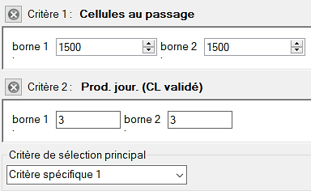
AVANT
2) Choix des LL sur le niveau zootechnique (+ contrôle morphologique de la part de l’éleveur)
Vérification du statut infectieux
(Gravement infectée/ incurables)
Vérification de la persistance laitière
Au moins 3 - 3,5kg
J’exclus les chèvres que j’ai précédemment choisi pour le renouvellement

Slide 16
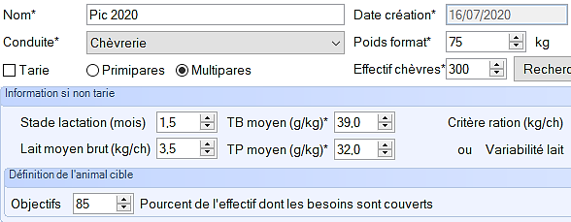
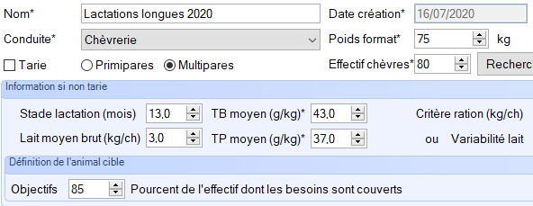
PENDANT
Quelle ration pour mes LL ?
→ Une ration plus riche en protéines afin de limiter l’engraissement des animaux
→ Garder des lots « LL » le plus longtemps possible pour limiter les transitions

Slide 17
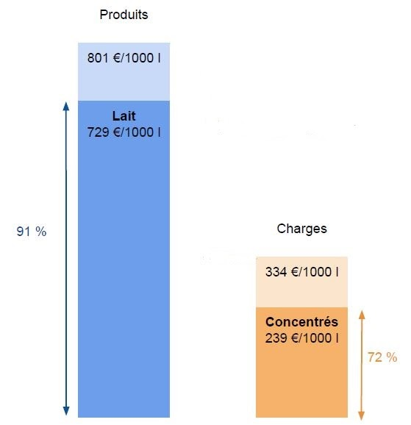
APRÈS
Je vérifie la cohérence technico-économique de mon nouveau système :
→ Quelle marge lait/ concentrés j’obtiens ?
Produit lait
Dépend de :
L/ chèvre
Prix (prix de base, saisonnalité, qualité)
Marge lait/concentrés
(Produit lait – Charge concentrés + déshydratés)
Charge concentrés + déshydratés
Dépend de :
g distribué/l de lait produit
Prix (MP, aliment du commerce, autonomie)

Slide 18
APRÈS
Je vérifie la cohérence technico-économique de mon nouveau système :

Slide 19
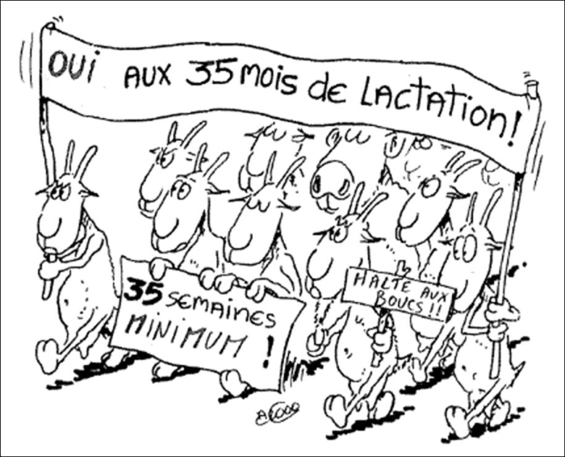
CAPRIN
Produire plus avec les lactations longues !
La lactation longue est une pratique qui présente des intérêts économique, pour l’organisation du travail et également d’un point de vue sanitaire (longevité).
Cependant toutes les chèvres ne peuvent pas faire de la lactation longue: il y a des points de vigilance à prendre en compte de manière à conserver une cohérence technico-économique au sein de son système !

Slide 20
DES QUESTIONS ?
Notes:
Avez-vous des questions ?

